Slide 1
Муниципальное бюджетное дошкольное образовательное учреждение детский сад «Улыбка» г. Волгодонска
Подготовила воспитатель:
Сергиенко Виктория Ивановна

Slide 2
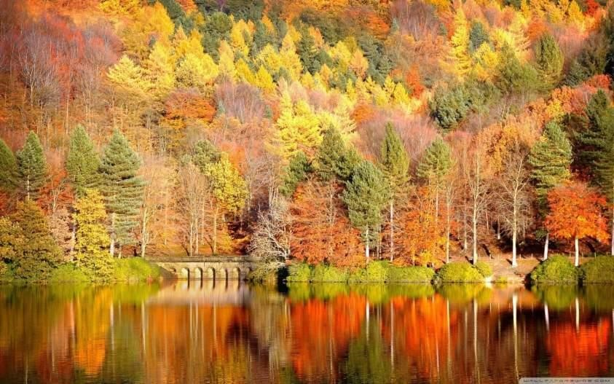
Посмотри на эту картинку. Какая необычная природа! Какие разноцветные листья – красные, желтые, оранжевые! Почему все такое пестрое? Это значит наступила осень! Давай познакомимся с этим временем года получше!

Slide 3
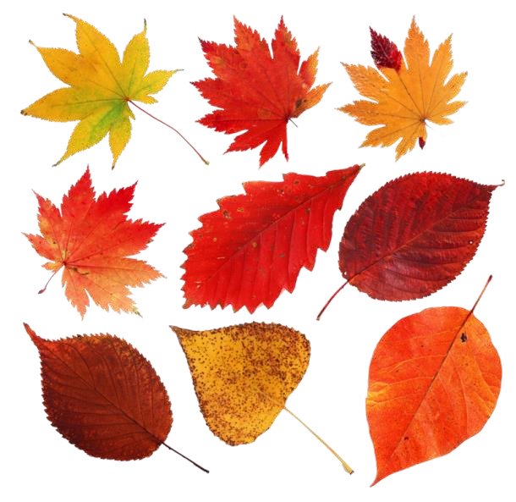
Листья меняют свой цвет потому, что с наступлением осени солнышко светит все меньше, и им не хватает солнечного цвета, чтобы оставаться зелеными.

Slide 4
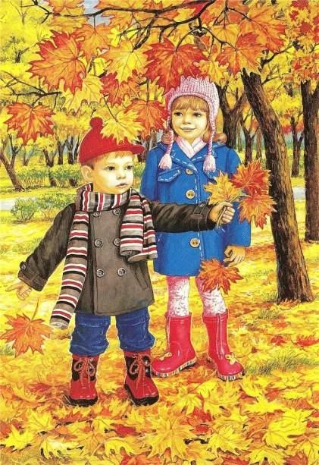
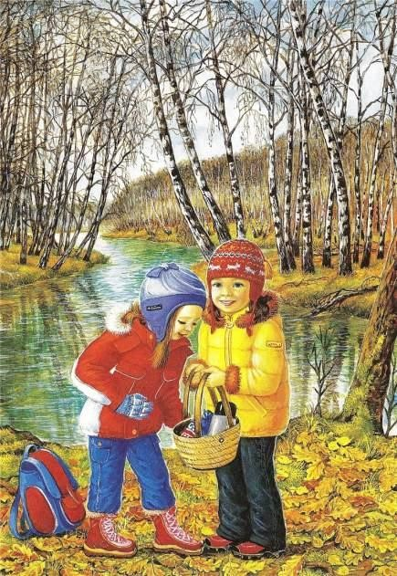
Осенью на улице начинает холодать. Люди одеваются теплее чем летом – в теплые шапки, пальто и куртки, переобуваются в ботинки и сапоги.

Slide 5
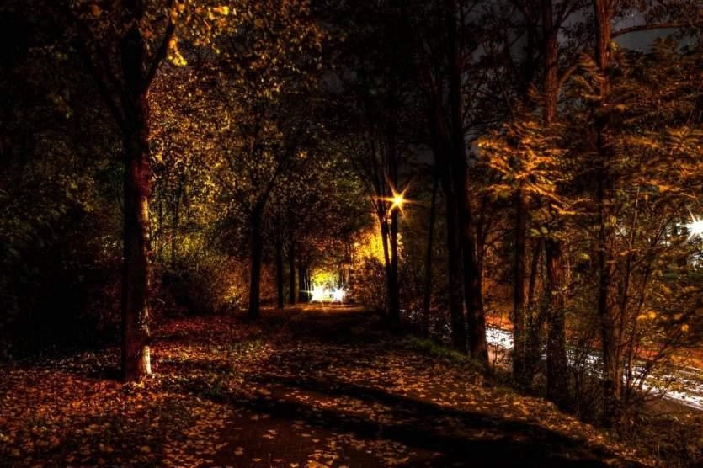
Постепенно дни становятся короче, а ночи длиннее. Вечером быстро начинает темнеть. Часто к концу прогулки на улице уже совсем темно.

Slide 6
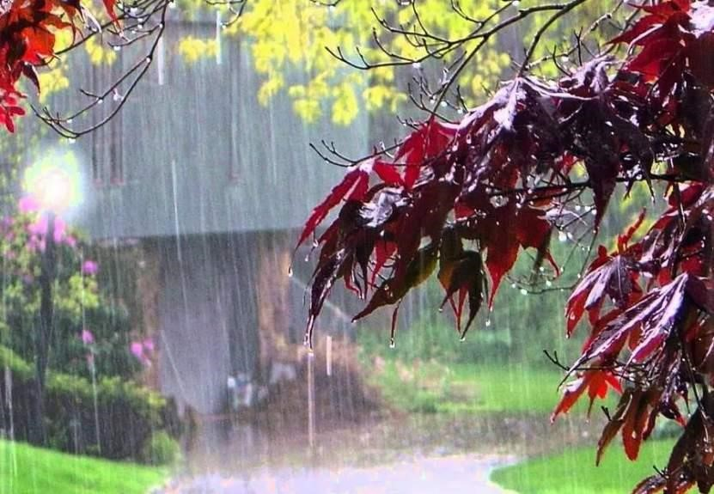
Вместе с холодами осенью начинаются дожди. Все чаще моросит осенний дождик.

Slide 7
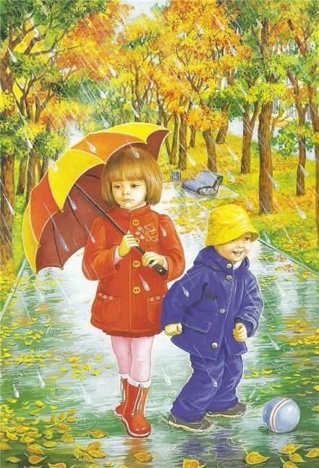
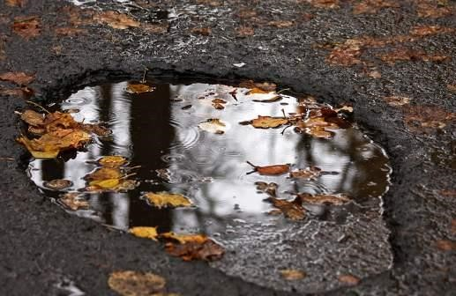
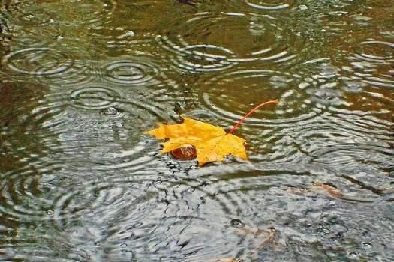
Люди ходят под зонтиками, на улице много луж.

Slide 8
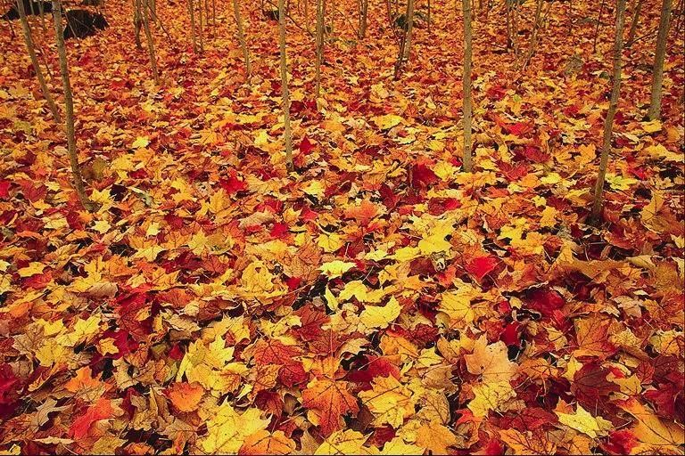
Порывы ветра срывают с деревьев желтые, багряные и лиловые листья, которые устилают землю пестрым ковром.

Slide 9
Постепенно деревья теряют все свои листья, их ветки остаются совсем голыми. Наступает поздняя осень.

Slide 10
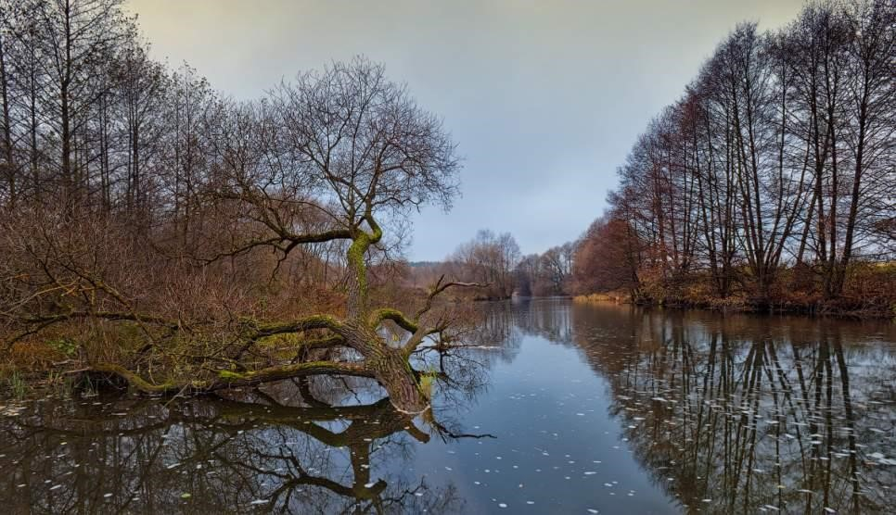
Приглядись – все листья с деревьев осыпались, небо затянуто серыми тучами. Такая природа бывает поздней осенью.

Slide 11
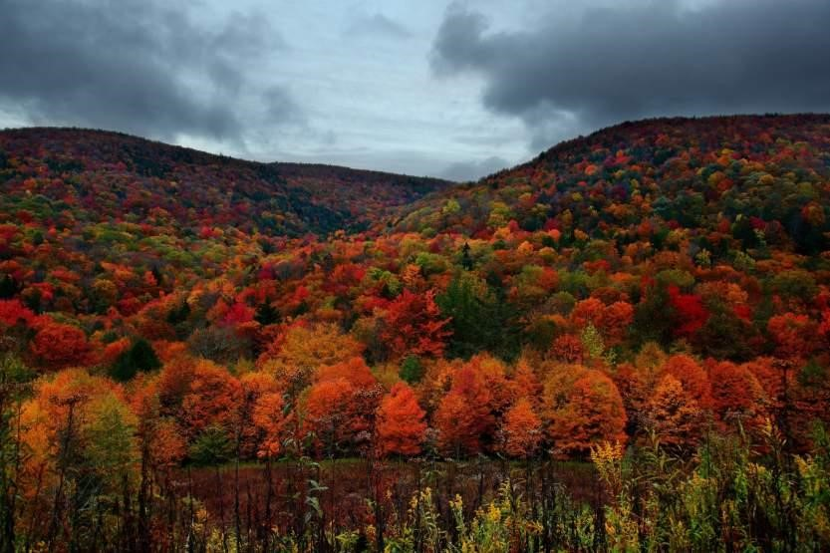
Осенью небо часто бывает пасмурным, покрывается хмурыми тучами

Slide 12
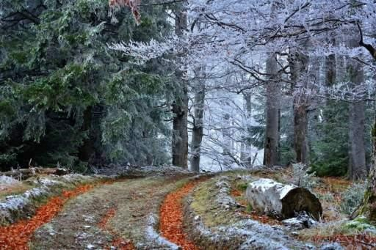
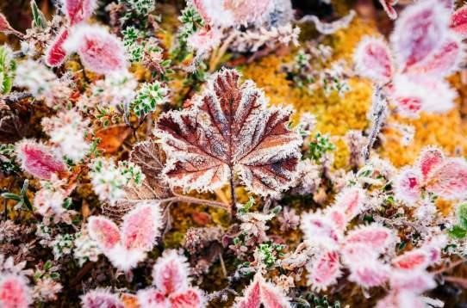
Поздней осенью становится еще холоднее. По ночам бывают заморозки на листьях и траве появляется иней:

Slide 13
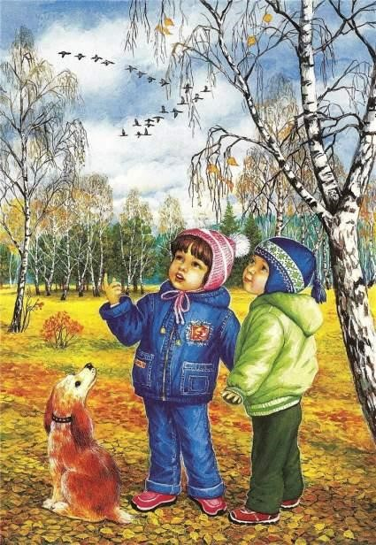
Осенью многие птицы улетают на юг – в теплые страны. Они улетают потому, что осенью и зимой очень холодно, птицам нечего есть – исчезают насекомые и растения - трава и листья деревьев.

Slide 14
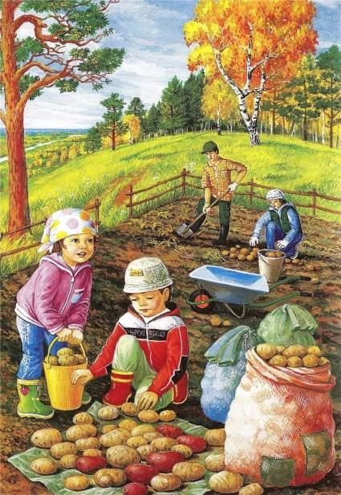
Осенью созревают много овощей и фруктов. Люди собирают урожай.

Slide 15
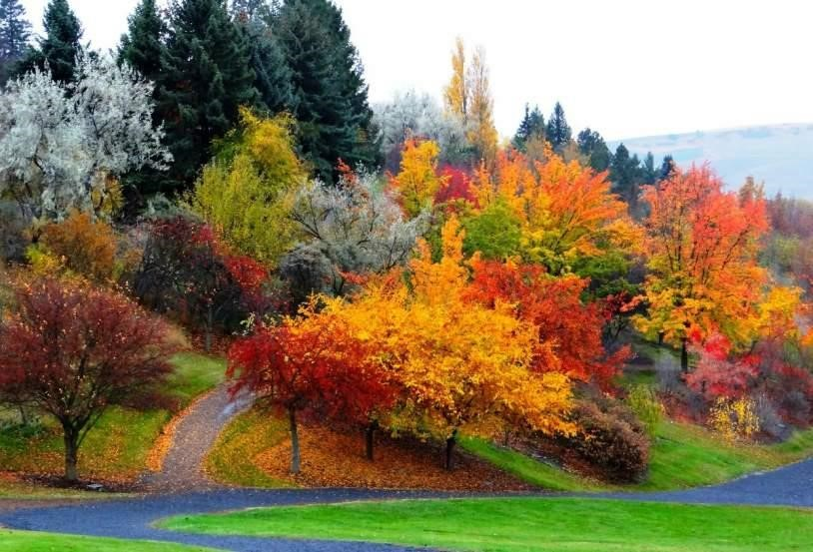
Давай вспомним все признаки осени снова. Назови каждый из них:

